Slide 1

SAĞLIK, KÜLTÜR VE SPOR DAİRE BAŞKANLIĞI

Slide 2
2023-2024
EĞİTİM ÖĞRETİM YILI
ORYANTASYON EĞİTİMİ

Slide 3
SAĞLIK, KÜLTÜR VE SPOR DAİRE BAŞKANLIĞI
Kuruluş:
2547 sayılı Yüksek Öğretim Kanununun 46. ve 47. maddeleri uyarınca Sağlık, Kültür ve Spor Daire Başkanlığı; Üniversitemiz çalışanları ve öğrencilerinin beden ve ruh sağlığının korunması amacıyla, beslenme, çalışma, dinlenme ve boş zamanlarını değerlendirme gibi sosyal ihtiyaçlarını karşılamak, bu amaçla bütçe imkanları dahilinde, kantin ve yemekhaneler açmak, toplantı, tiyatro ve konferans salonları, spor salon ve sahaları sağlamak bunlardan personel ve öğrencilerin en iyi şekilde yararlanmaları için gerekli önlemleri almakla görevlidir.
Notes:
33

Slide 4
Amaç:
Üniversitemizin kurulduğu 17 Mart 2006 tarihinde hizmete giren Sağlık Kültür ve Spor Daire Başkanlığı; hizmet verdiği kesimin bütünü için; çağdaş yöntemler kullanarak yeterli ve kaliteli bir biçimde öğrencilerin beslenme, sosyal, kültürel, danışma ve rehberlik ile spor ihtiyaçlarını karşılamayı görev bilen hizmet birimi olup; uygulama ve araştırma çalışmalarına bütçe imkanları doğrultusunda destek sağlamayı amaçlamaktadır.

Slide 5
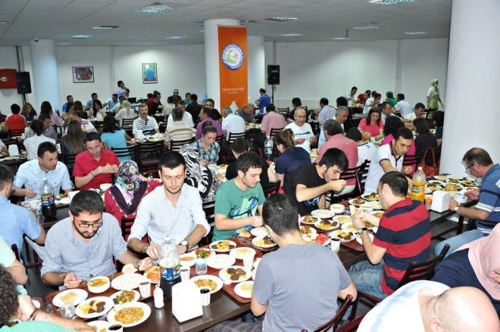
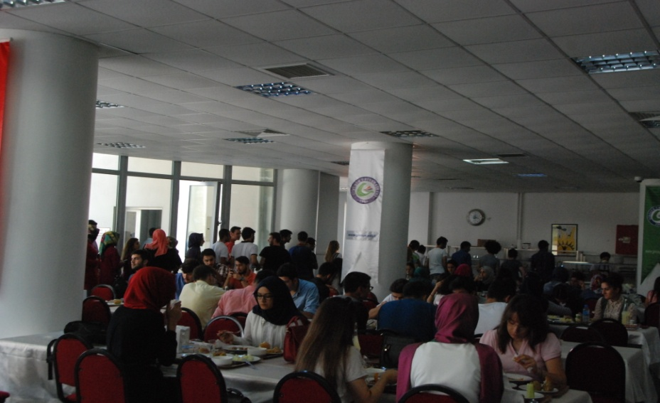
Sağlık, Kültür ve Spor Daire Başkanlığı Rektör tarafından görevlendirilen
Rektör Yardımcısına bağlı olarak çalışmalarını sürdürmektedir.
Görevleri:
Güre Yerleşkesi Yemekhane
Yemek ve Beslenme Hizmetleri
Üniversitemizde beslenme hizmeti, ihale sonucunda belirlenen özel firmalar eliyle yürütülmektedir.
Öğrencilerimiz, akademik ve idari personelimiz, hijyenik koşullarda ve Diyetisyen gözetiminde dört çeşit olarak üretilen yemeklerden, yıllar itibari ile belirlenen katkı ücretleri karşılığında yararlanmaktadır.
Her yıl sene başında ilgili mevzuatlar uyarınca belirlenen yemek katkı payı ücretleri; 2023 yılında öğrenci için; 1. yemekte 14,00 TL, 2. yemekte 28,00 TL, İdari personel için 40,00 TL ve akademik personel için, 45,00 TL ‘dir.
2023 yılı (Ocak-Eylül arası) içerisinde öğrencilerimize 65000, personelimize ise 18000 öğün yemek hizmeti sunulmuştur.

Slide 6
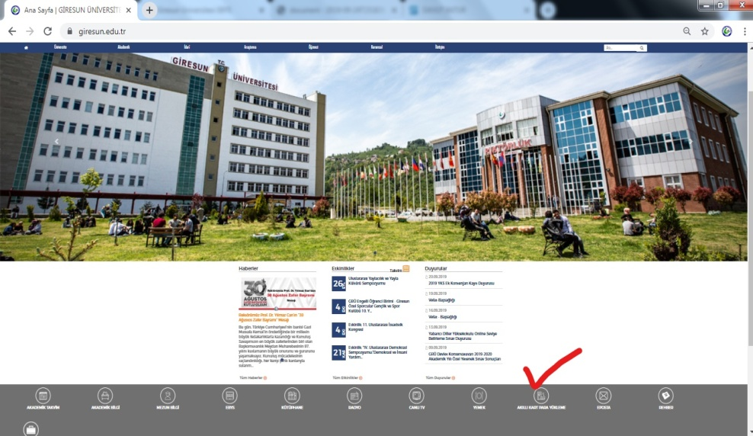
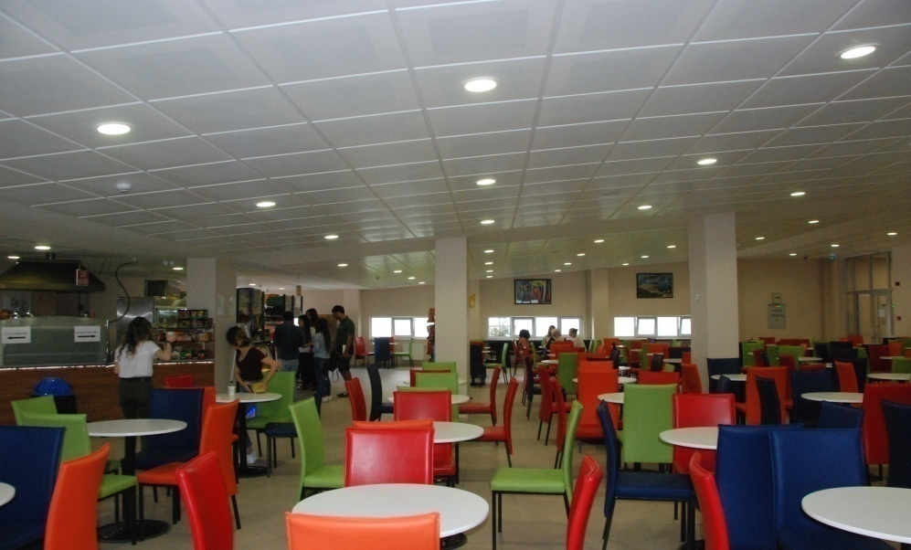
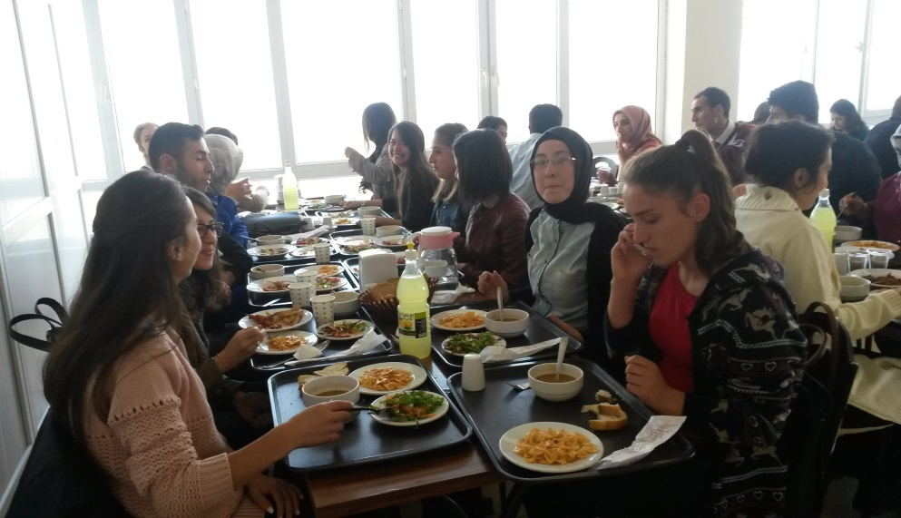
2016 yılında yemekhanelerimizde kartlı sisteme geçilmiş olup; yemek hizmetinden faydalanmak isteyen öğrencilerin kimlik kartlarına nakit para yükleme noktalarında yükleme yapmaları gerekmektedir.
2019 yılından itibaren kimlik kartlarına sanal pos uygulaması üzerinden para yüklemesi yapılmakta olup; iş ve işlemleri Üniversitemiz ana sayfasında yer alan “Akıllı Kart Para Yükleme” linkinde ayrıntılı olarak belirtilmiştir.
Şebinkarahisar Teknik Bilimler M.Y.O. Yemekhane
Güre Yerleşkesi Kantin (İ.İB.F. Binası)

Slide 7
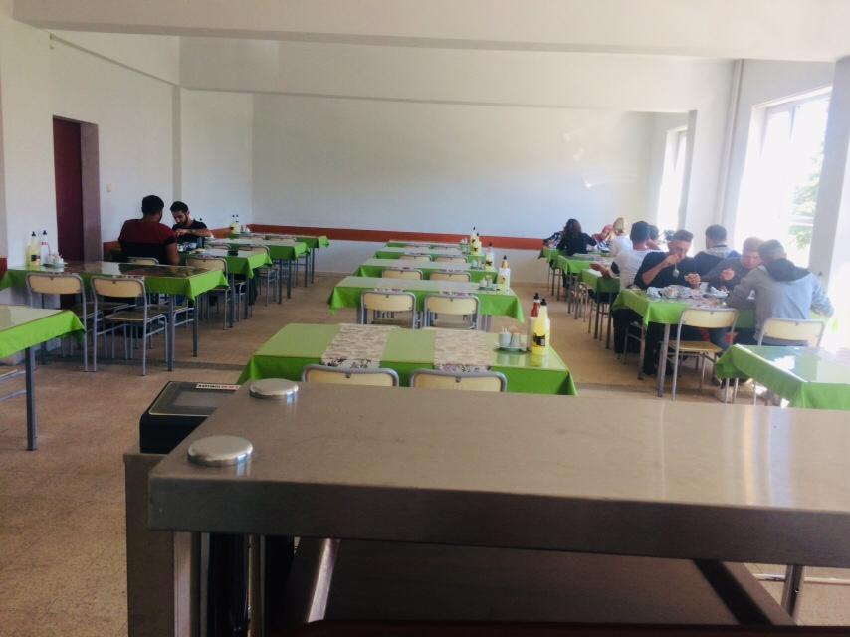
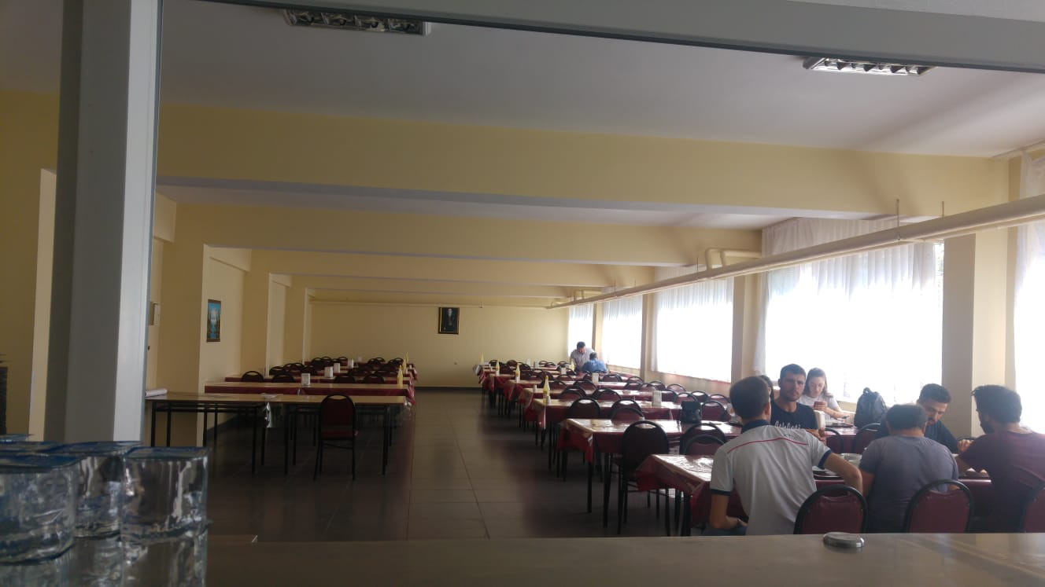
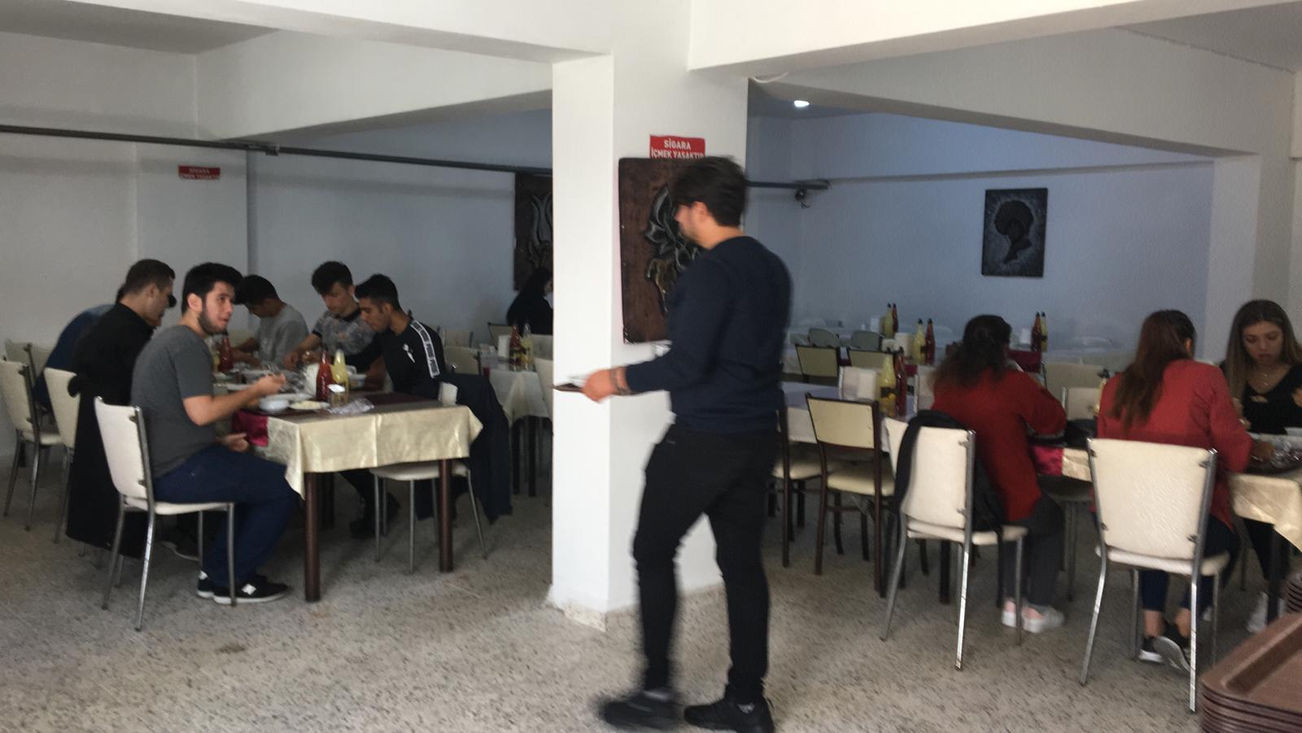
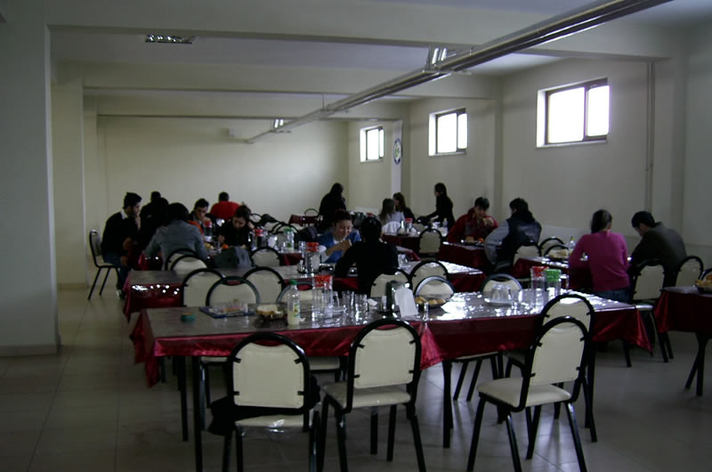
Yemek üretimleri merkezde Güre Yerleşkesinde bulunan yemekhane binasında hazır hale getirilerek; aynı binadaki yemek salonlarında ve hijyenik koşullarla taşınarak Gazipaşa yerleşkemiz ve diğer birimlerimizdeki yemek salonlarında bu hizmet sunulmaktadır.
Aylık yemek menüleri; Diyetisyen tarafından mevsimsel ürünler ve yemek çeşitliliği dikkate alınarak hazırlanmakta ve her ay Daire Başkanlığımız internet sitesinde yayımlanmaktadır.
Görele U.B.Y.O. Yemekhane
Bulancak Kadir KARABAŞ U.B.Y.O. Yemekhane
Tirebolu Mehmet BAYRAK M.Y.O. Yemekhane
Alucra Turan BULUTÇU M.Y.O. Yemekhane

Slide 8
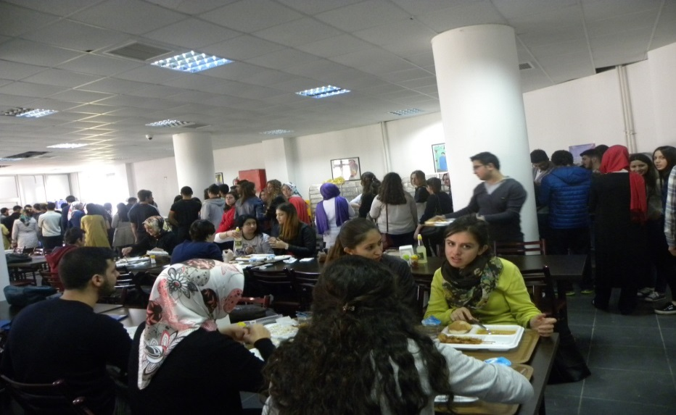
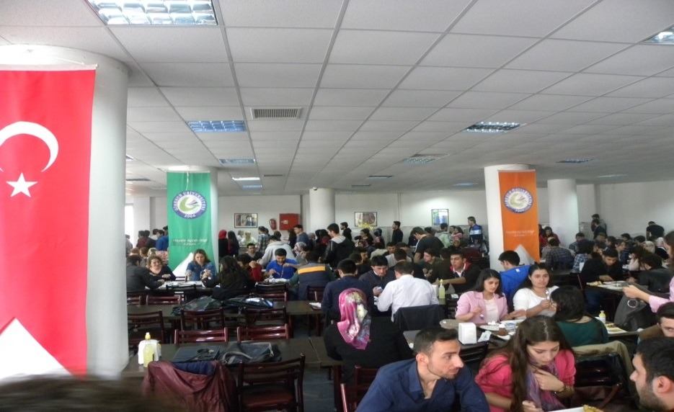
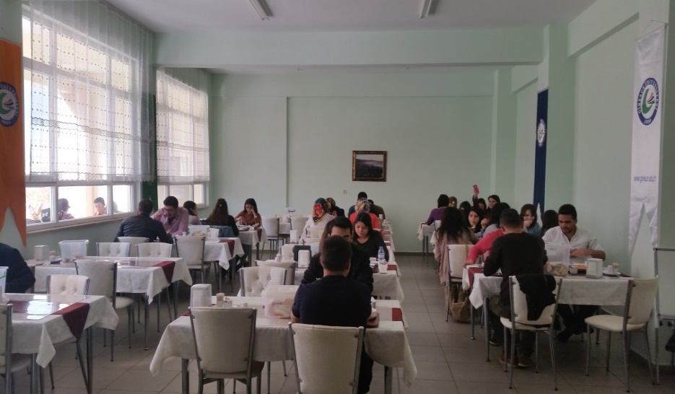
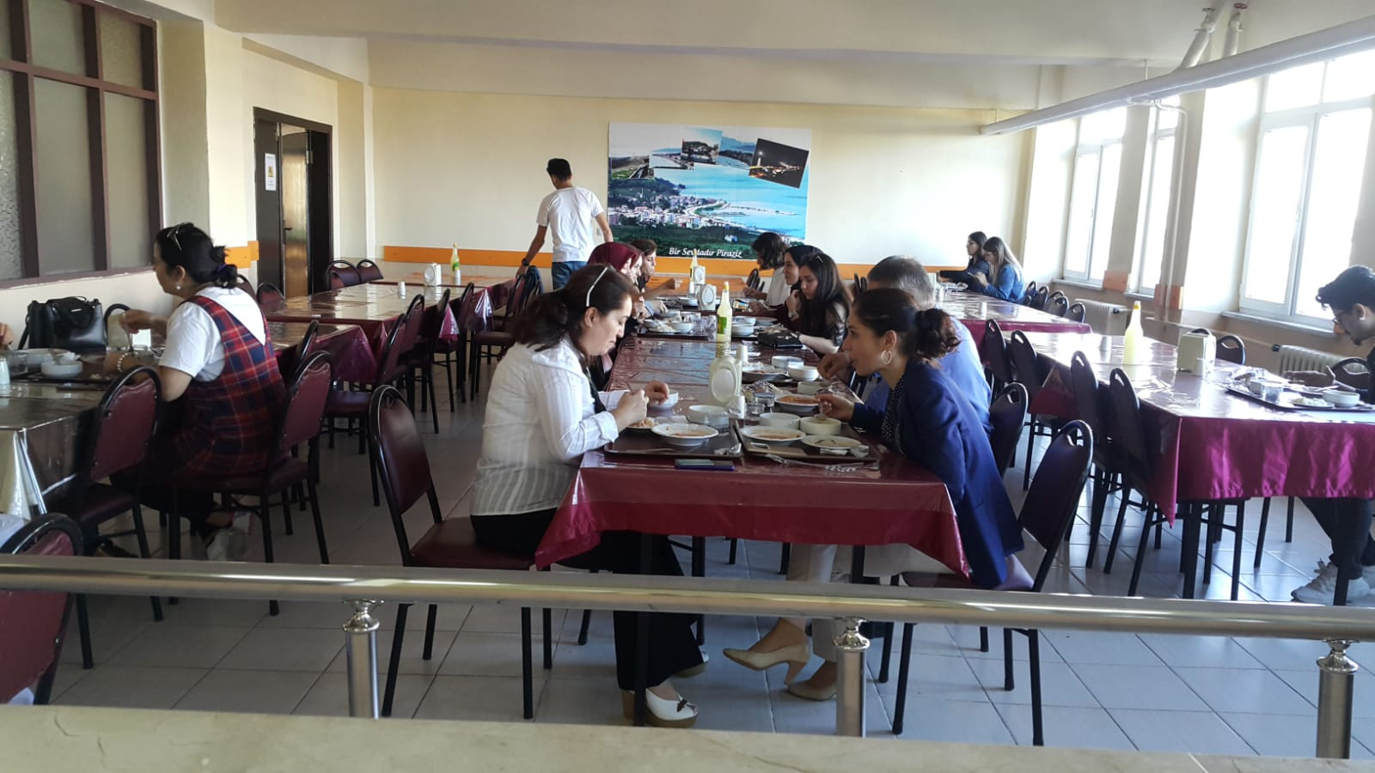
Üniversitemiz akademik ve idari personelinden oluşan ve her sene başında yenilenen yemekhane ve kantin denetleme komisyonları; belirli aralıklarla denetimlerde bulunarak yemek ve kantin hizmetlerinin ihale şartname ve sözleşmelerine uygun olup olmadığı hususunda incelemelerde bulunmakta ve Başkanlığımızca gerekli önlemler alınmaktadır.
Güre Yerleşkesi Yemekhane
Eynesil Kamil NALBANT M.Y.O. Yemekhane
Sağlık Bilimleri Fakültesi Yemekhane

Slide 9
Sosyal Hizmetler
Kısmi Zamanlı Öğrenci Çalıştırılması
Başarılı ve ihtiyacı olan öğrencilerimize kendi eğitimleri, ilgi alanları ve Üniversitemiz ihtiyaçları doğrultusunda iş olanağı sağlanmaktadır.
İlgili mevzuatlar uyarınca 2022-2023 eğitim-öğretim döneminde 250 öğrencimize Üniversitemizin çeşitli birimlerinde iş imkanı sağlanmış olup; 2023-2024 eğitim- öğretim döneminde de 250 öğrencimize kısmi zamanlı olarak iş imkanı sağlanması planlanmaktadır.
Öğrencilerimiz, bütçe imkanları ve Üniversitemiz Yönetim Kurulu Kararı uyarınca ayda en fazla 45 saat çalıştırılacak ve çalışan öğrencilerimize bu çalışma karşılığı yaklaşık 2650.- TL ücret ödenerek destek sağlanacaktır.
Başarılı ve ihtiyacı olan öğrencilerimize bütçe imkanları dahilinde yemek yardımı yapılmaktadır. 2022-2023 eğitim-öğretim döneminde 420 öğrencimiz bu hizmetten faydalanmış olup; 2023-2024 eğitim-öğretim döneminde de 440 öğrencimiz bu imkandan yararlandırılacaktır.
Yemek Yardımı

Slide 10
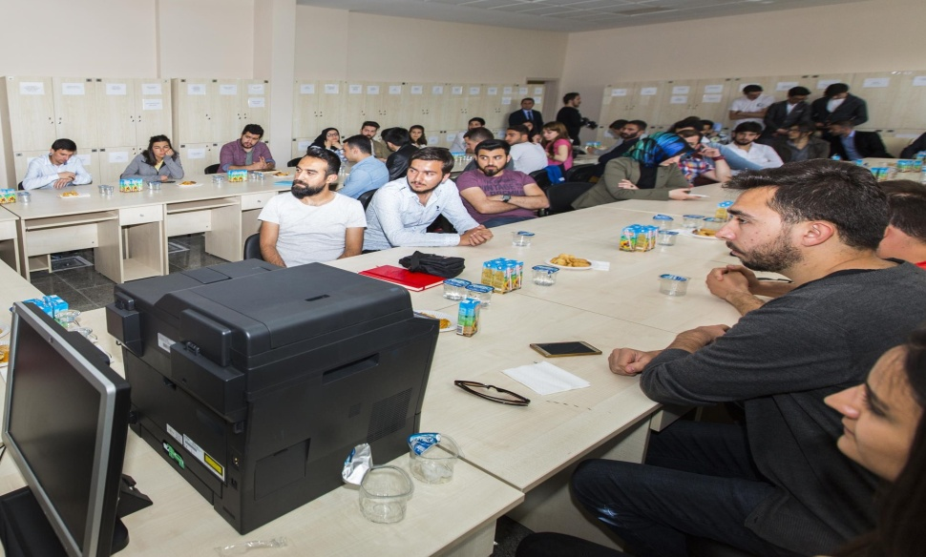
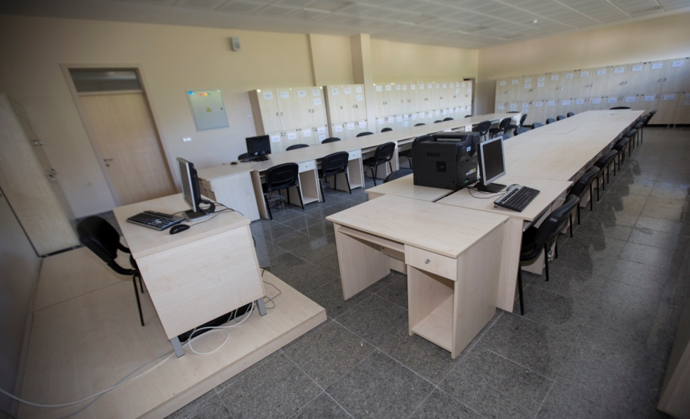
Kültür Hizmetleri
Başkanlığımızca; öğrencilerimiz ve personelimizin ilgi alanlarına göre boş zamanlarını değerlendirmeleri için dinlenme ve eğlenme ortamları oluşturulup, etkinliklere katılmalarını yönlendirmek amacı ile kültür ve sanat faaliyetlerinde programlı çalışmalar gerçekleştirilmektedir.
Kültürel faaliyetler, Öğrenci Konseyi Başkanlığı ve Daire Başkanlığımız bünyesinde kurulan Öğrenci Topluluklarımız tarafından yürütülmektedir.
2022-2023 eğitim-öğretim döneminde 91 öğrenci topluluğu bünyesinde yaklaşık 15.000 öğrenci kültürel, sanatsal ve bilimsel çalışmalar gerçekleştirmiştir.
Öğrenci Topluluklarının çalışmalarını yürütebilmeleri için; İktisadi ve İdari Bilimler Fakültesi binası içinde Öğrenci Toplulukları Odası hizmete açılmıştır.
Akademik danışman gözetiminde, Rektörlük Oluru ile kuruluşu tamamlanan topluluklar, her öğretim yılı başında yeni üye kaydı yapmakta, eğitim öğretim dönemi içerisinde Daire Başkanlığının desteği ve kendi iç dinamikleri ile ürettiklerini çeşitli platformlarda sergilemektedir.

Slide 11
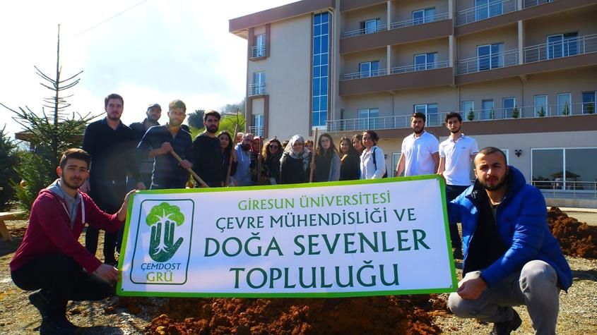
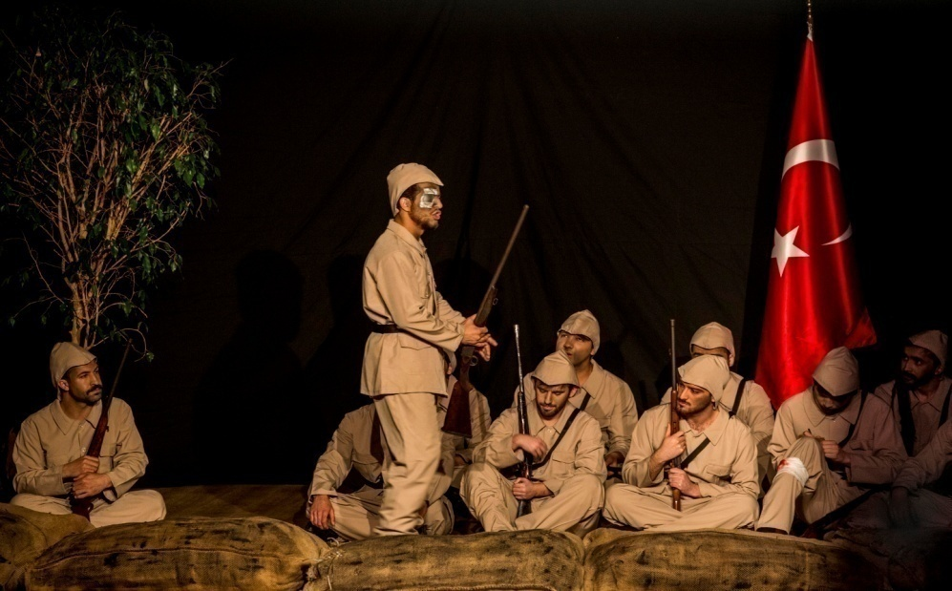
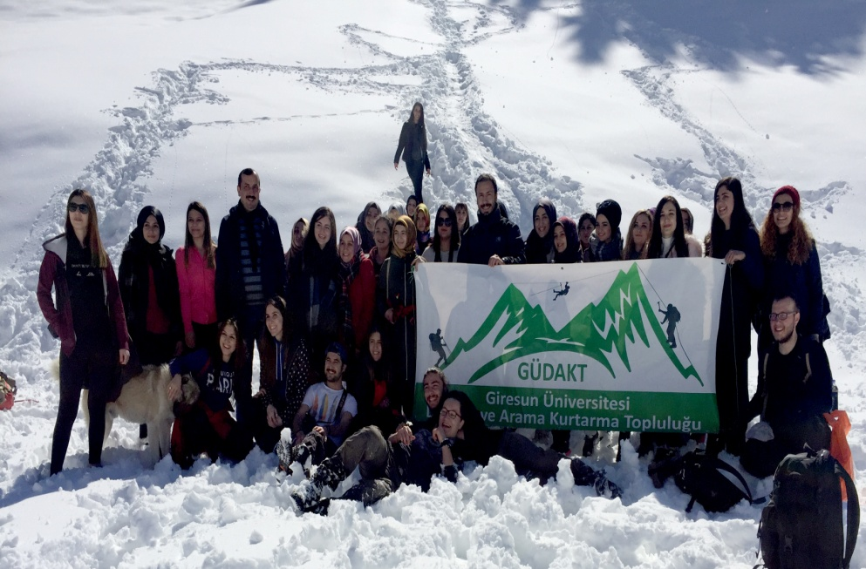
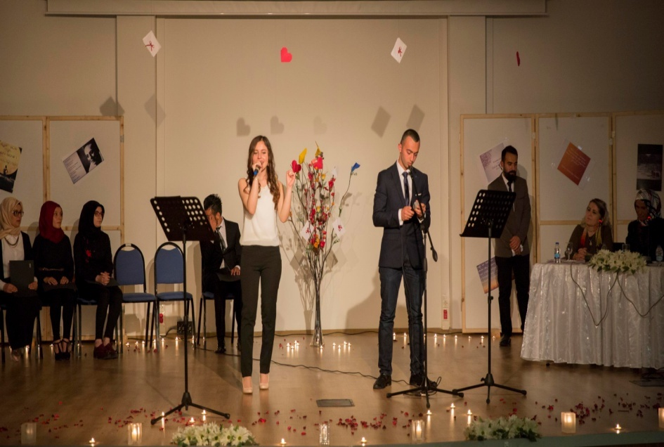
Çevre Mühendisleri ve Doğa Sevenler Topluluğu tarafından “Fidan Dikme Etkinliği”
Tiyatro Topluluğu
“Çanakkale den Mektup” adlı tiyatro gösterimi
Dağcılık ve Arama Kurtarma Topluluğu
Kadınlar Günü –Kümbet Yayla gezisi etkinliği
Şiir Topluluğu
“Bizim şiirlerimiz-Bizim şairlerimiz” etkinliği

Slide 12
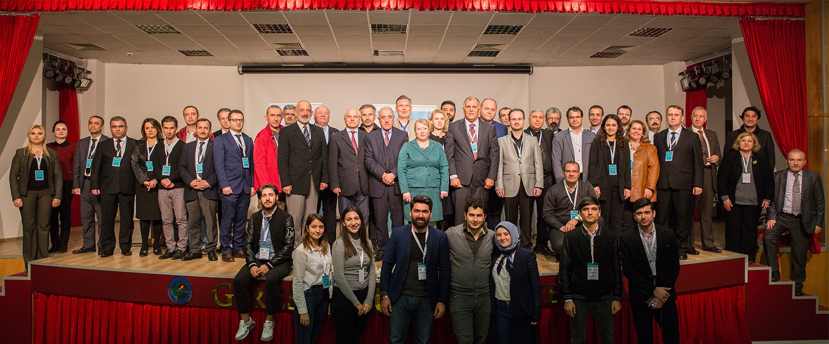
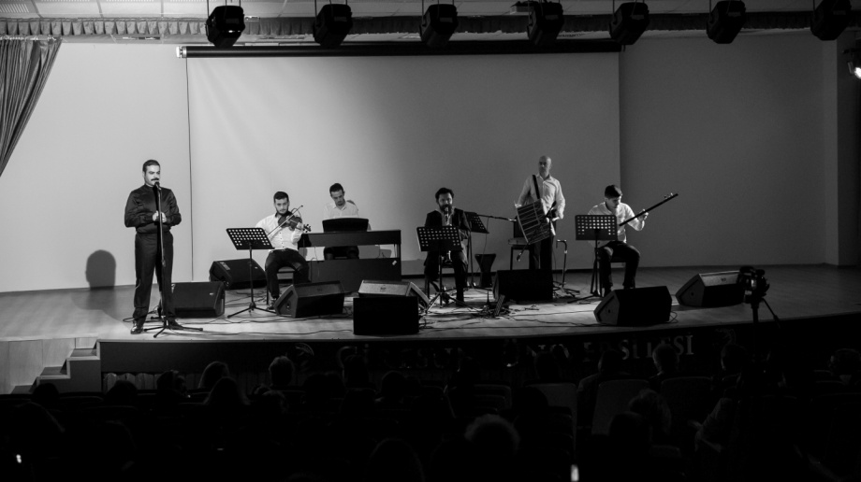
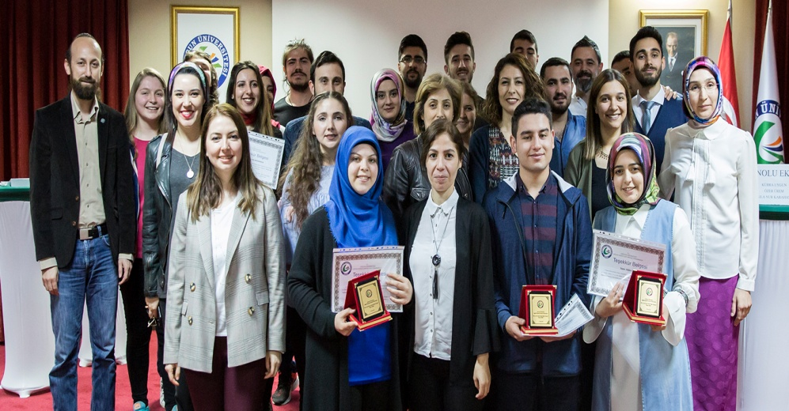
Üniversitemiz birimleri ve öğrenci toplulukları tarafından düzenlenen panel, konferans, söyleşi, gösteri, konser vb. etkinlikler merkezde Şehit Ömer HALİSDEMİR Konferans Salonu, Mehmet Akif ERSOY Konferans Salonu, Harezmi Amfisi, Ali KUŞÇU Amfisi ve Amfi Tiyatroda; ilçe birimlerindeki konferans, gösteri, söyleşi vb. etkinlikler ise bu okulların toplantı ve konferans salonlarında gerçekleştirilmektedir.
2.Uluslararası Demokrasi Sempozyumu
Devlet Konservatuarı“Enstrümantal Müzik Dinletisi” etkinliğinde
Sağlık Hizmetleri M.YO.
Mesleki Bilgi Yarışması

Slide 13
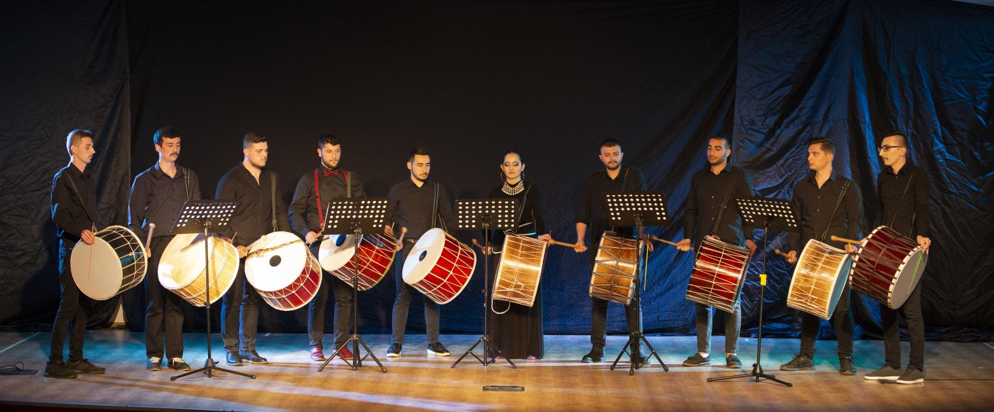
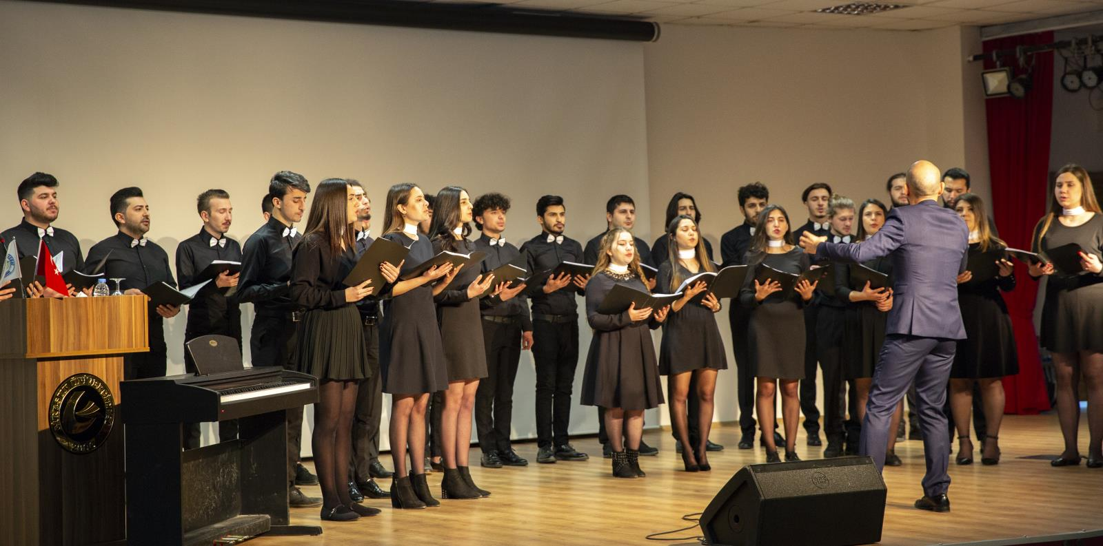
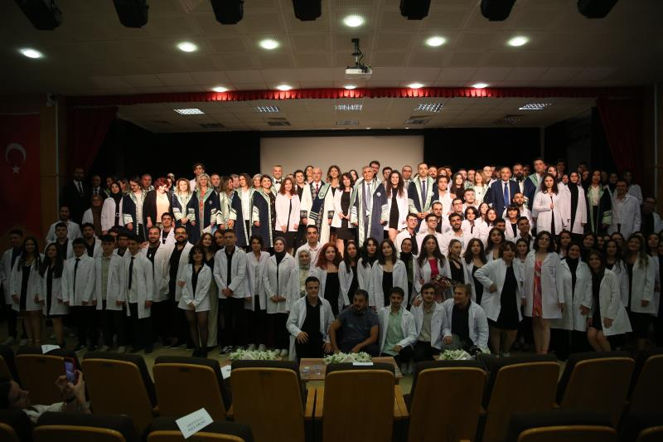
Devlet Konservatuarı “Bahar Konseri”
Eğitim Fakültesi
“Öğretmen Okullarının Kuruluş Yıldönümü “ etkinliği
Tıp Fakültesi
“14 Mart Tıp Bayramı ve Beyaz Önlük Giyme Töreni “ etkinliği

Slide 14

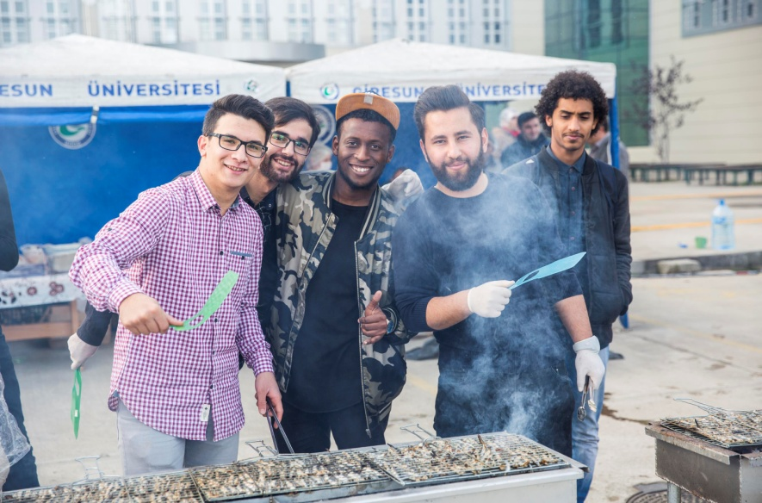
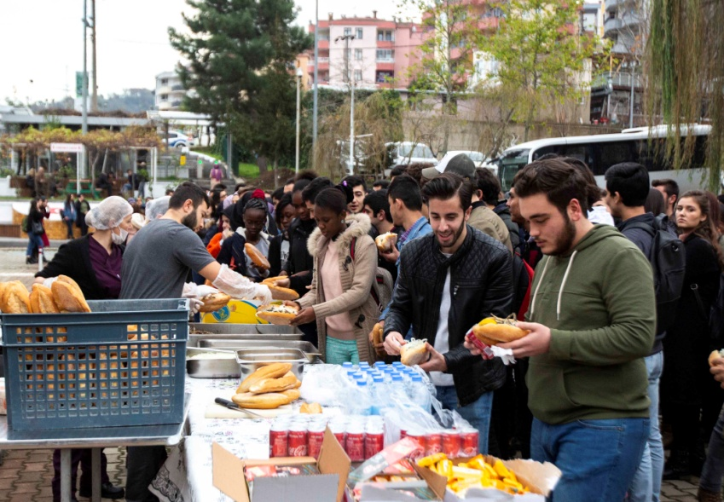
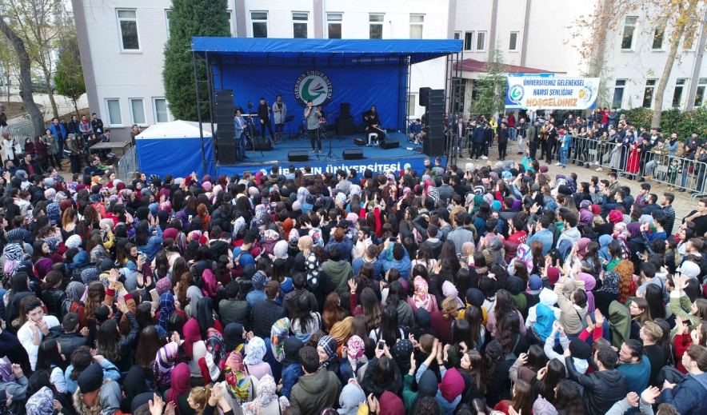
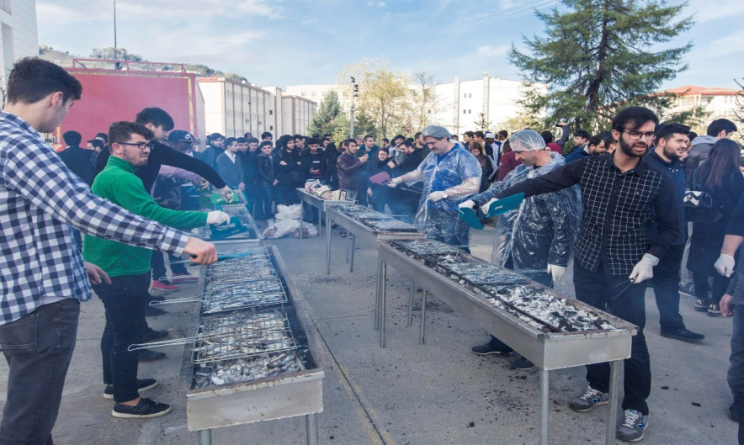
GELENEKSEL HAMSİ ŞENLİĞİ
Üniversitemiz Öğrenci Konseyi Başkanlığı ve öğrenci topluluklarımızın organizasyonu ile her yıl geleneksel olarak düzenlenen hamsi şenliği Güre Yerleşkesi ve ilçe birimlerimizde gerçekleşmektedir.

Slide 15
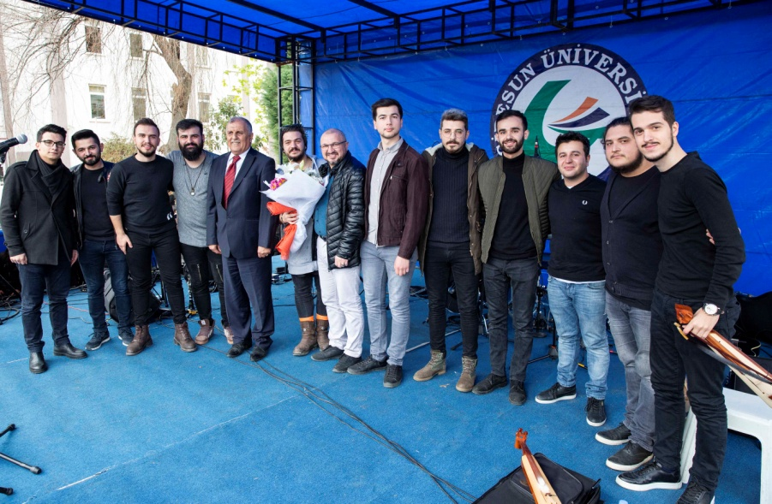
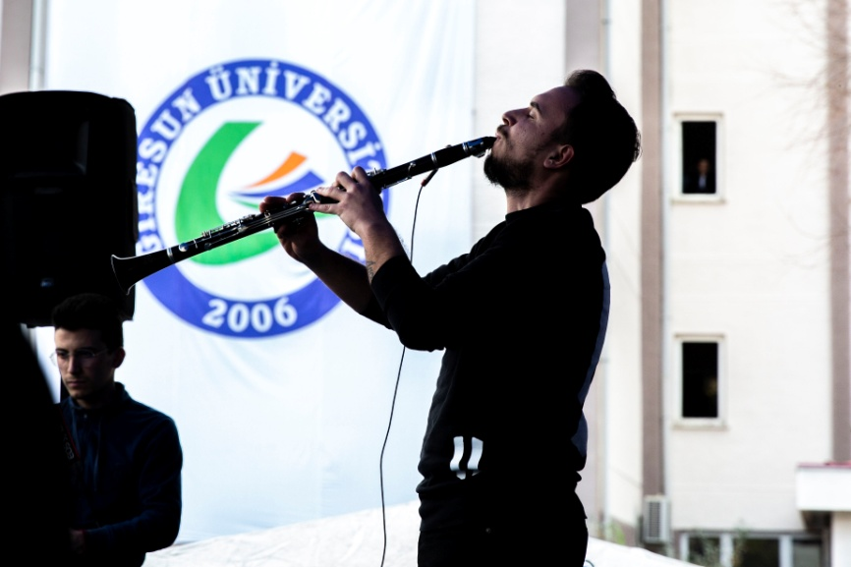
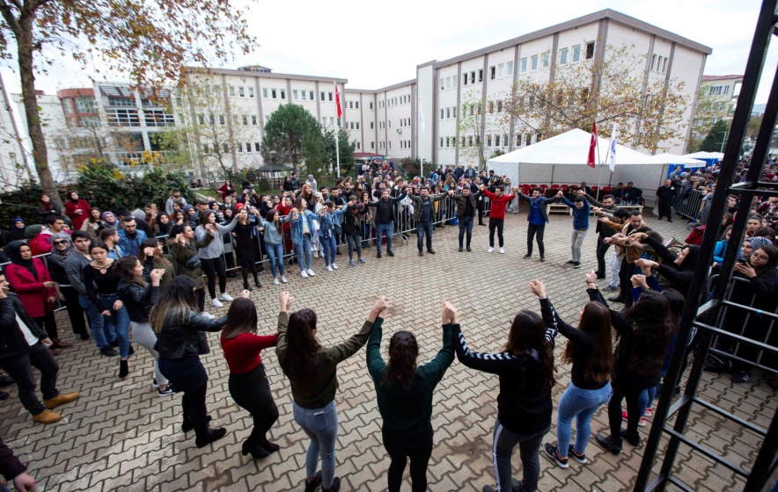
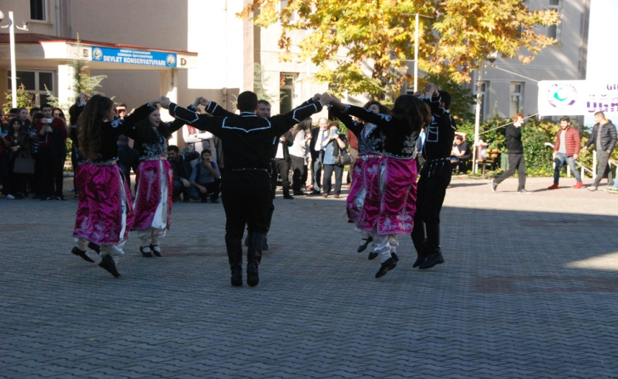
Öğrencilerimiz şenlik sırasında düzenlenen konserler, müzik dinletileri ve halk oyunları ile eğlenme imkanı elde etmektedirler.

Slide 16
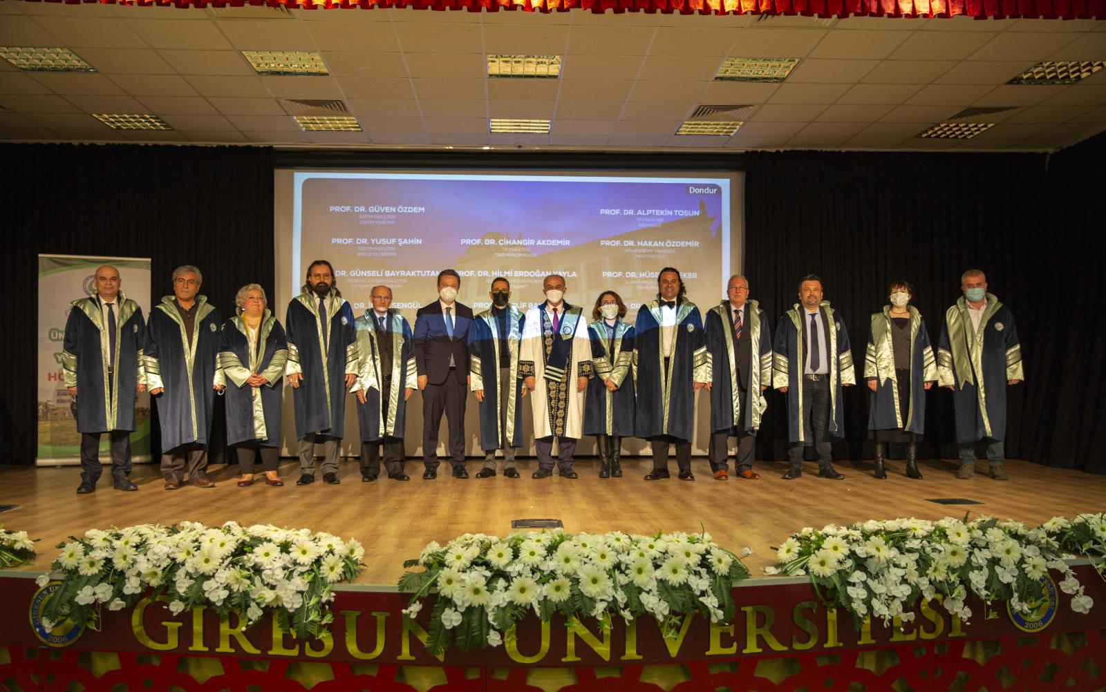
KURULUŞ YILDÖNÜMÜ ETKİNLİKLERİ
17 Mart 2006 tarihinde 5467 Sayılı Kanun ve Bakanlar Kurulu Kararı ile kurulan Üniversitemiz;
her yıl düzenlenen kuruluş yıldönümü etkinliklerini büyük bir coşku ile gerçekleştirilmektedir.
PROFESÖR, DOÇENT VE DOKTOR ÖĞRETİM ÜYESİ ÜNVANI ALAN ÖĞRETİM ÜYELERİMİZİN
CÜBBE GİYME TÖRENİ GÖRÜNTÜLERİ

Slide 17
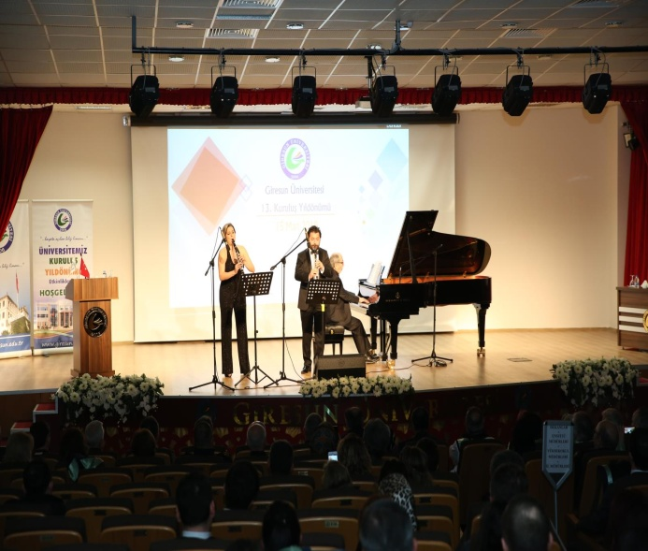
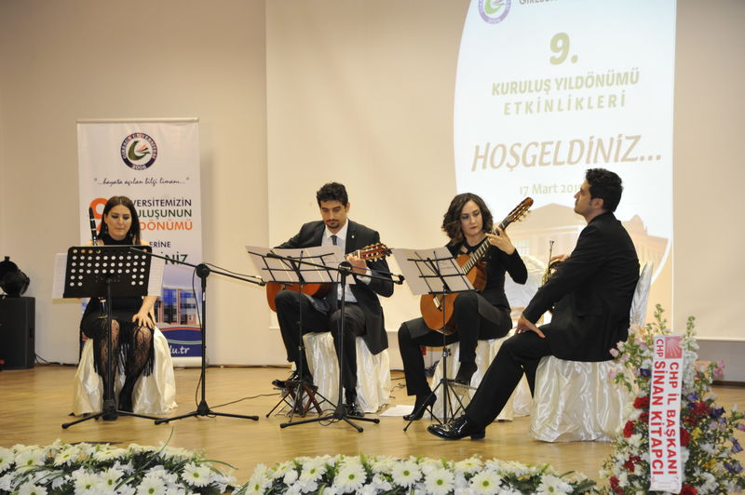
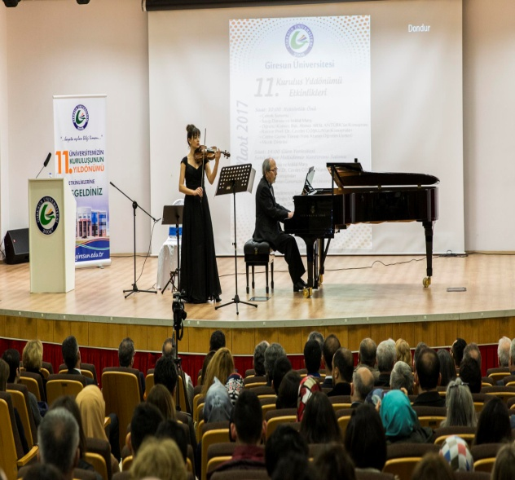
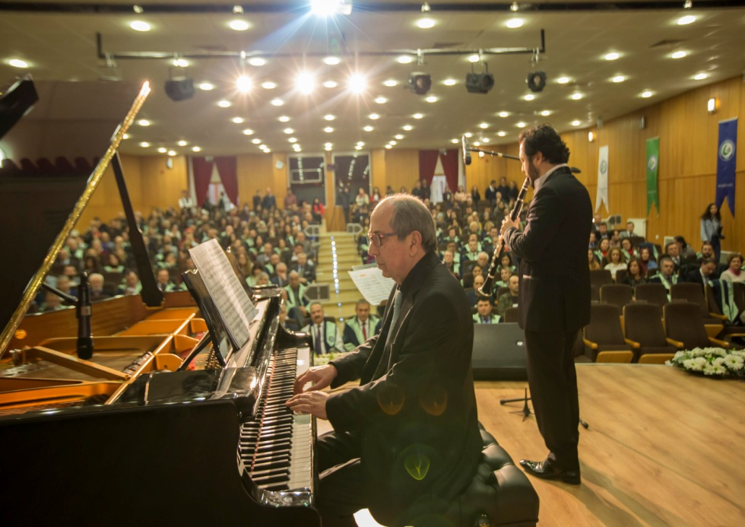
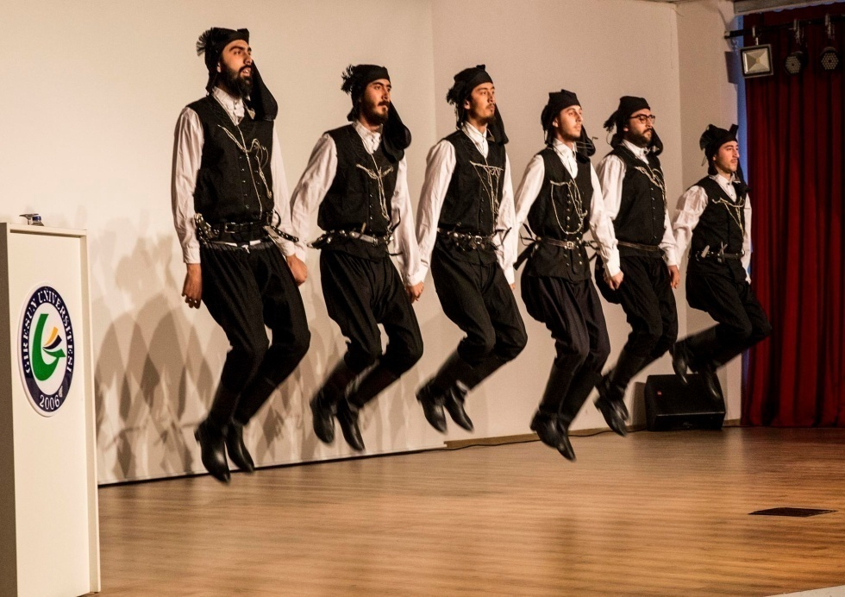
DEVLET KONSERVATUARI ÖĞRETİM ÜYELERİ VE ÖĞRENCİLERİNİN DÜZENLEMİŞ OLDUĞU MÜZİK DİNLETİSİ İLE KURULUŞ YILDÖNÜMÜ ETKİNLİKLERİ COŞKU İLE KUTLANMIŞTIR.

Slide 18
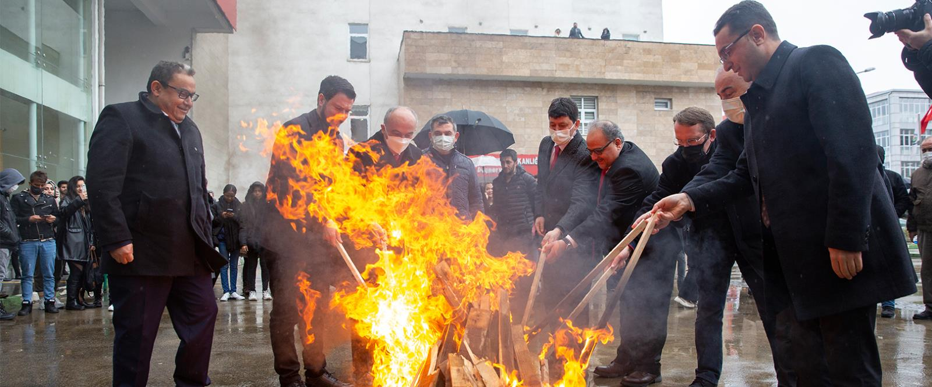
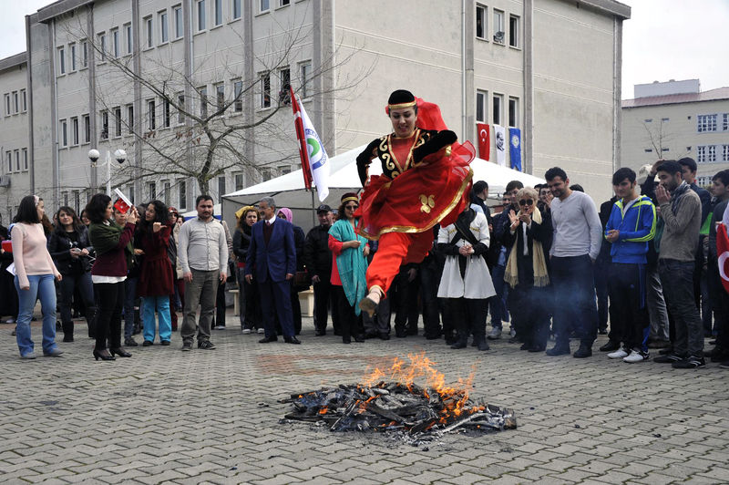
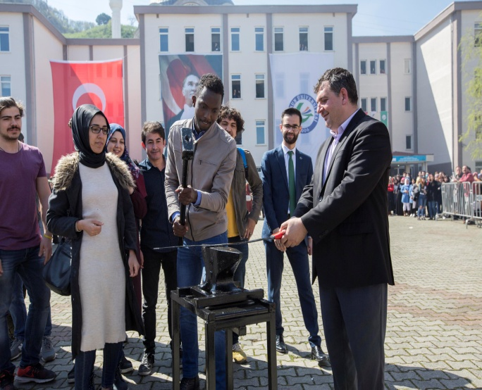
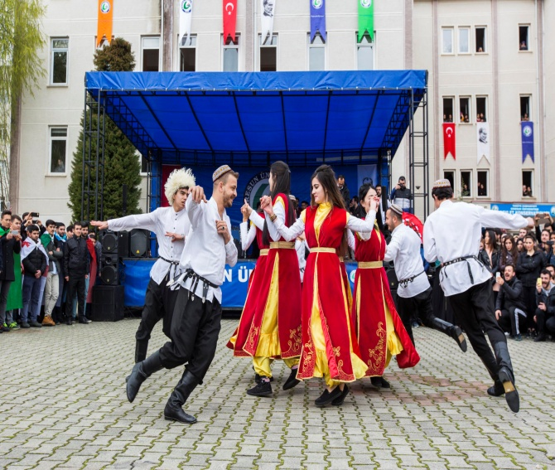
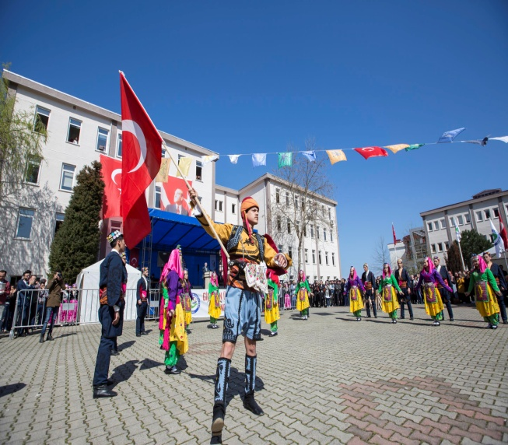
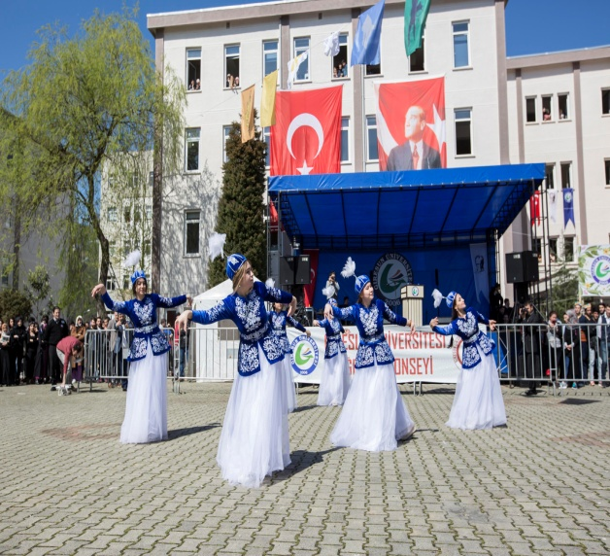
Baharın müjdecisi, doğanın uyanışı, bolluk bereketin başlangıcı olarak kabul edilen Nevruz Bayramı, önemini yansıtacak şekilde; ilimizde, Üniversitemiz ev sahipliğinde diğer kamu kurum kuruluşları ve sivil toplum örgütlerinin katılımı ile, Güre yerleşkesi etkinlik alanından her yıl 21 Mart da coşku ile kutlanmaktadır.
NEVRUZ ETKİNLİĞİ GÖRÜNTÜLERİ

Slide 19
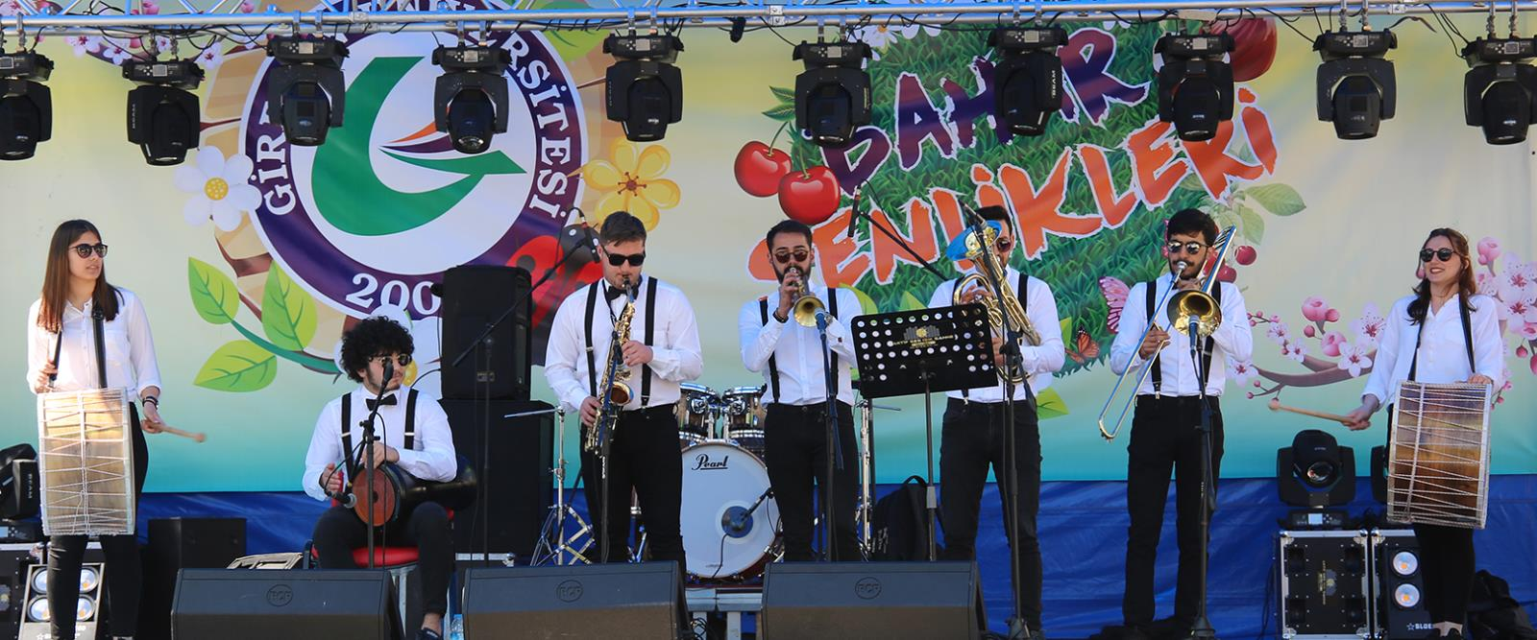
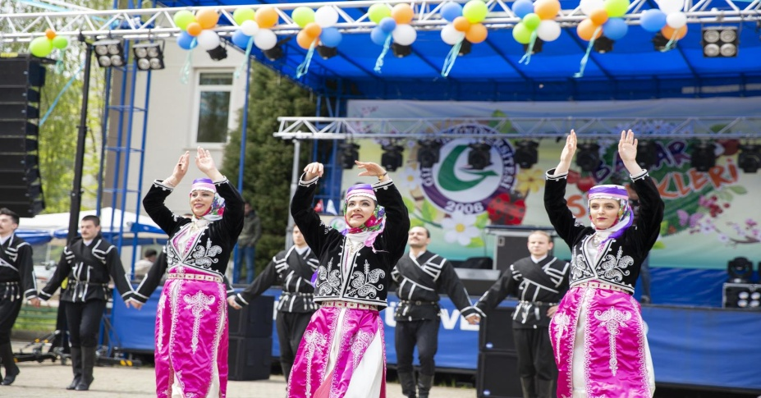
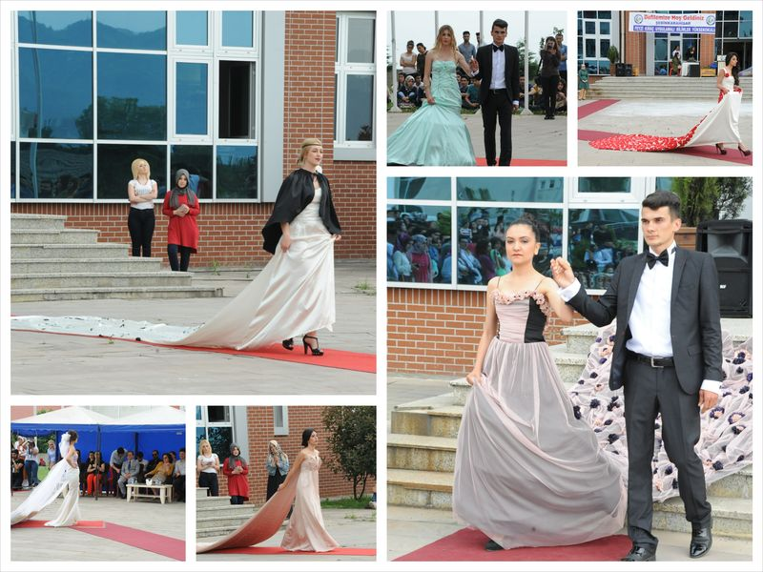
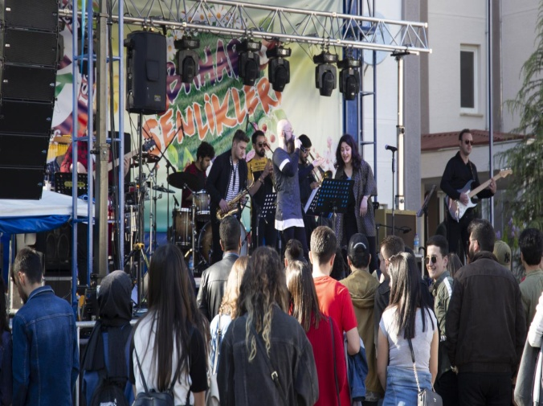
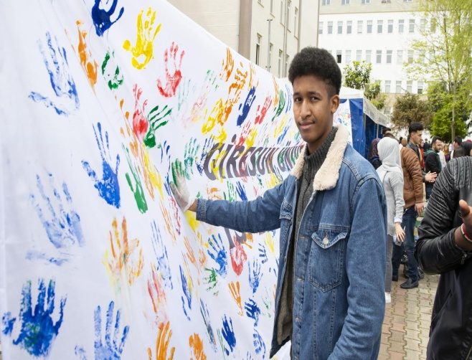
Bu çalışmaların en değerli ürünü de akademik takvim dikkate alınarak her yıl Mayıs ayında büyük bir coşku ve katılımla, Üniversitemizin farklı mekanlarında gerçekleştirilen Bahar Şenlikleridir.
Ana unsuru öğrenci konseyi ve öğrenci toplulukları oluşturmakla birlikte; her yıl değişik alanlardan sanatçılar ve popüler isimler konuk edilerek, renkli etkinlikler gerçekleştirilmektedir.
Güre yerleşkesi etkinlik alanından bahar şenliği görüntüleri
Türk Halk Oyunları Topluluğu Artvin yöresi gösterisi
Balkan Orkestrası-Bando gösterisi
Moda Tasarım Topluluğu -Defile
Grup Brothers Project müzik dinletisi
Şenliğe katılan öğrencilerimizin el baskı hatıraları

Slide 20




Şenlik kapsamında; öğrencilerimiz eğitim öğretim dönemi süresince gerçekleştirdikleri çalışmaları sergileme imkanı bulmaktadırlar.
Devlet Konservatuarı –Dans Gösterisi
Tiyatro Topluluğu “Ölümü Yaşamak” oyunu
Anadolu Kültür İzleri Topluluğu-Halk Oyunları Gösterisi
Dans Topluluğu Modern Dans gösterisi

Slide 21





Açılan stand, sergiler, düzenlenen yarışma görüntüleri

Slide 22





Şenlik süresince öğrencilerimiz; Amfi Tiyatro da açık hava film gösterimlerine katılma, ses, bilgi, karaoke yarışmaları, masa tenisi, satranç, …vb turnuvalarda eğlenme fırsatı bulmuşlardır.

Slide 23






Değerli Sanatçılarımızı şenlik kapsamında Üniversitemizde ağırlamaktan mutluluk duyuyoruz.
Sanatçı Resul DİNDAR, Ekin UZUNLAR, Bora DURAN, Aydilge, EYPİO, Grup ZAKKUM, bizlerleydi…

Slide 24






Spor Etkinlikleri
Ekim ayında başlayıp bahar şenliklerinde yapılan final müsabakalarıyla sonuçlanan ve şenliğin son günü madalya ve kupa töreni ile ödüllendirilen spor etkinlikleri; Üniversitemiz içindeki akademik, idari personel ile öğrenci takımlarının oluşturduğu spor takımları arasında; Basketbol, Voleybol, Futbol, Masa Tenisi ve Satranç branşlarında yapılan turnuvalarla gerçekleşmektedir.

Slide 25



Her yıl Üniversite Sporları Federasyonu ve ÜNİLİG tarafından düzenlenen Üniversitelerarası spor müsabakalarına, Üniversitemiz Basketbol, Voleybol, Salon Futbolu, Masa Tenisi, Judo,Boks, Güreş,..vb. branşlarda katılım sağlanmakta olup;
2022-2023 Eğitim-Öğretim döneminde Üniversitemiz öğrencisi Milli güreşçi Adem Burak Uzun Avrupa Şampiyonu olmuştur.

Slide 26





Ferdi müsabakalarda Boks ve Güreş Takımları TÜRKİYE ŞAMPİYONLUĞU, Judo Takımı
Türkiye 3. lüğü elde etmiştir.

Slide 27





MEZUNİYET TÖRENİ GÖRÜNTÜLERİ
Birimlerimizin mezuniyet törenleri; il kamu kurum ve kuruluşları, akademik, idari personel ve öğrenci velilerimizin katılımı ile havaların yağışlı olması münasebetiyle, Batlama Vadisinde bulunan Hüseyin Avni Alpaslan Kapalı Spor Salonunda düzenlenmiş olup, dereceye giren öğrencilerimize ödülleri takdim edilmektedir.

Slide 28



Slide 29
GİRESUN ÜNİVERSİTESİ
AİLESİNE KATILAN
ÖĞRENCİLERİMİZE EĞİTİM ÖĞRETİM
HAYATLARINDA BAŞARILAR DİLERİZ
SAĞLIK, KÜLTÜR VE SPOR DAİRE BAŞKANLIĞI

